Slide 1


평가 기반 신뢰도 높은 기사 큐레이션 웹 서비스
- 기러기 뉴스 -

Slide 2

INDEX
01. 팀 소개
02. 기획의도 & 배경설명
03. 해결책 & 서비스 소개
04. 기능 설명
05. 기대효과 & 마무리

Slide 3

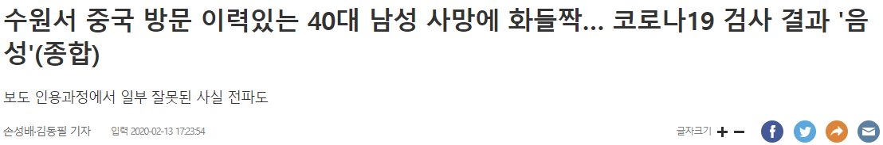
대한민국에는 기레기가 너무나도 많다..!!
기획의도
서비스 소개
기능 설명
기대효과
자극적인 기사로 이목 끌기
01. 팀 소개
시간이 지난 뒤 기사 제목을 수정함
02. 기획의도 & 배경설명
03. 해결책 & 서비스 소개
04. 기능 설명
아님 말고
05. 기대효과 & 마무리
식의 마인드를 가진 기자들이 많음
--------------기획의도&배경설명
코로나 기사 예시
여러분들은 매일 누군지 모를 기자가 작성한 볼품없는 기사를 보고있습니다.
조회수를 올리기 위해 자극적인 기사, 속보를 가장한 오보 후 시간이 지난 뒤에 기사를 수정하는 등 언론을 돈을 버는 수단으로만 생각하는 기자들이 있습니다.

Slide 4
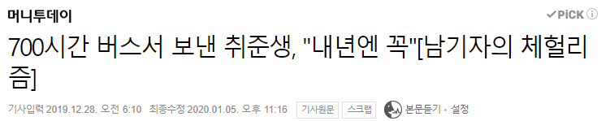
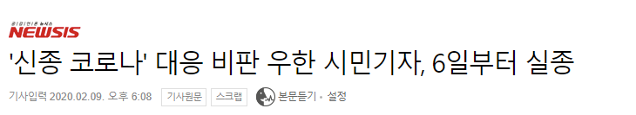
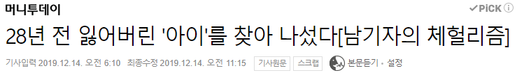

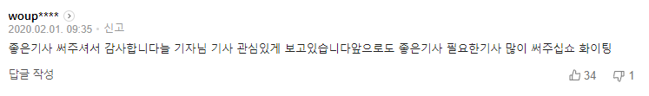
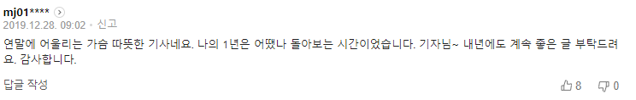

물론 좋은 기자도 많습니다.
기획의도
서비스 소개
기능 설명
기대효과
--------------기획의도&배경설명
알리기 위해 제 역할을 다 하는 기자들도 있습니다. (우한 폐렴 시민기자 실종 사례)
그래서 저희는 기사와 언론의 본질을 찾아보려고 노력했습니다.
잠깐의 이슈로 시선을 끄는 자극적인 기사가 아닌 언론의 힘으로 문제를 해결하기 위해 노력하는 기자와 기사가 더 주목 받을 수 있는 서비스를 기획했습니다.
좋은 기사 써주셔서 감사합니다. 늘 기자님 관심있게
보고 있습니다.
앞으로도 좋은 기사 필요한기사 많이 써주십쇼. 화이팅
연말에 어울리는 가슴 따뜻한 기사네요. 나의 1년은 어땠나 돌아보는 시간이었습니다. 기자님 ~ 내년에도 계속 좋은 글 부탁드려요. 감사합니다.
네이버 | woup****
네이버 | mj01****
자료 출처 : 네이버 뉴스, 얼굴공방

Slide 5
그래서 우리는?
기획의도
서비스 소개
기능 설명
기대효과
독자는 매일 누군지도 모를 기자 가 작성한 볼품없는 기사들을 보고 있습니다.
언론을 돈을 버는 수단으로만 생각하는 기자들이 있고,
그런 기자들이 자극적인 기사, 속보를 가장한 오보 기사 등을 작성하고 있습니다.
반면에 진실을 알리기 위해 제 역할을 다 하는 기자들도 있습니다.
예를 들면 우한 폐렴을 알린 중국의 한 시민기자,
또는 민중의 소리에 글을 쓰는 기자들이 존재합니다.
그래서 우리는 기사와 언론의 본질 을 찾기 위해 노력했습니다.
잠깐의 이슈로 시선을 끄는 자극적인 기사가 아닌 언론의 힘으로 문제를 해결하기 위해 노력하는 기자 와 기사 가 더 주목받을 수 있는 서비스를 기획해보았습니다.

Slide 6


쓰레기를 줄이려면 어떻게 해야 할까요?
기획의도
서비스 소개
기능 설명
기대효과
01. 팀 소개
---------------구체적 해결책 제시 단계
쓰레기를 줄이려면 어떻게 해야 할까요?
기사를 음식이라 비유한다면, 그 기사를 만드는 사람은 요리사가 될 것입니다.
매일 맛보는 기사의 맛을 평가하고 이를 기반으로 기자의 신뢰도를 측정합니다.
자극적인 내용인 MSG로 장사를 해오던 기자들은 더 이상 기존과 같은 방법으로는 독자를 만날 수조차 없을 것입니다.
이는 곧 조회수와 매출이 줄어든다는 이야기가 됩니다.
또한, 이에 순위를 매김으로써 더욱 더 효과적으로 기자들을 자극할 수 있을 것입니다.
02. 기획의도 & 배경설명
03. 해결책 & 서비스 소개
자극적인 맛으로 MSG를 첨가한
요리를 매일 먹을 수는 없다.
매일 자극적인 기사를 쓰는 기자라면
더 이상 보지 않을 것이다.
04. 기능 설명
05. 기대효과 & 마무리
조회수 / 매출

Slide 7


쓰레기를 줄이려면 어떻게 해야 할까요?
기획의도
서비스 소개
기능 설명
기대효과
01. 팀 소개
MSG
---------------구체적 해결책 제시 단계
쓰레기를 줄이려면 어떻게 해야 할까요?
기사를 음식이라 비유한다면, 그 기사를 만드는 사람은 요리사가 될 것입니다.
매일 맛보는 기사의 맛을 평가하고 이를 기반으로 기자의 신뢰도를 측정합니다.
자극적인 내용인 MSG로 장사를 해오던 기자들은 더 이상 기존과 같은 방법으로는 독자를 만날 수조차 없을 것입니다.
이는 곧 조회수와 매출이 줄어든다는 이야기가 됩니다.
또한, 이에 순위를 매김으로써 더욱 더 효과적으로 기자들을 자극할 수 있을 것입니다.
조회수
매출
02. 기획의도 & 배경설명
충격!
03. 해결책 & 서비스 소개
속보!
경악!
04. 기능 설명
단독!
화제!
아찔!
논란!
05. 기대효과 & 마무리

Slide 8
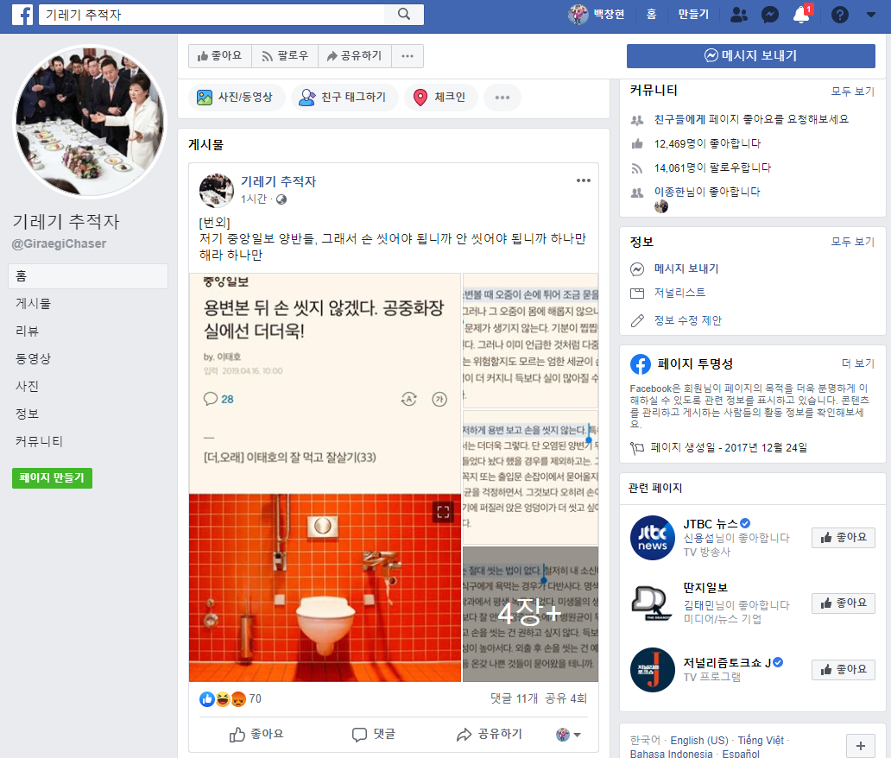
기레기 추적자 커뮤니티?!
기획의도
서비스 소개
기능 설명
기대효과
(페이스북 페이지 등 예시)
이 페이지를 보시면 기사를 주기적으로 모니터링하며 기레기들을 솎아내고자 하는 사람들이 있습니다.
저희는 그 니즈를 맞춰 좀 더 편리하게 웹서비스로 만들어 보고자 했습니다.

Slide 9

대한민국 기자의 질적 향상을 기대합니다.
기획의도
서비스 소개
기능 설명
기대효과
또한, 그러면서 단편적으로 쓰레기 기사에 초점을 맞추는 것이 아닌, 기자를 바라보았고 기자의 신뢰도를 매겼습니다.
독자가 기사를 평가하며 궁극적으로 대한민국의 기사와 기자의 질적인 향상을 기대해보려고 합니다.
입만 열면 거짓말이 자동으로 나오는 기자
XX일보 김XX | 신뢰도 10%

Slide 10
핵심 서비스 3가지
기획의도
서비스 소개
기능 설명
기대효과
기사 큐레이션
저희 기러기 뉴스는 총 3개의 핵심 서비스로 구성되어 있습니다.
첫 번째. 신뢰도 높은 기사를 큐레이션 해주는 메인 페이지
두 번째. 신뢰도가 측정되지 않은 기사를 평가 할 수 있는 기사 평가 페이지 + 크롬 익스텐션
세 번째. 다양한 평가 결과에 따른 랭킹 페이지
기러기 뉴스
기사 평가
기러기 랭킹

Slide 11
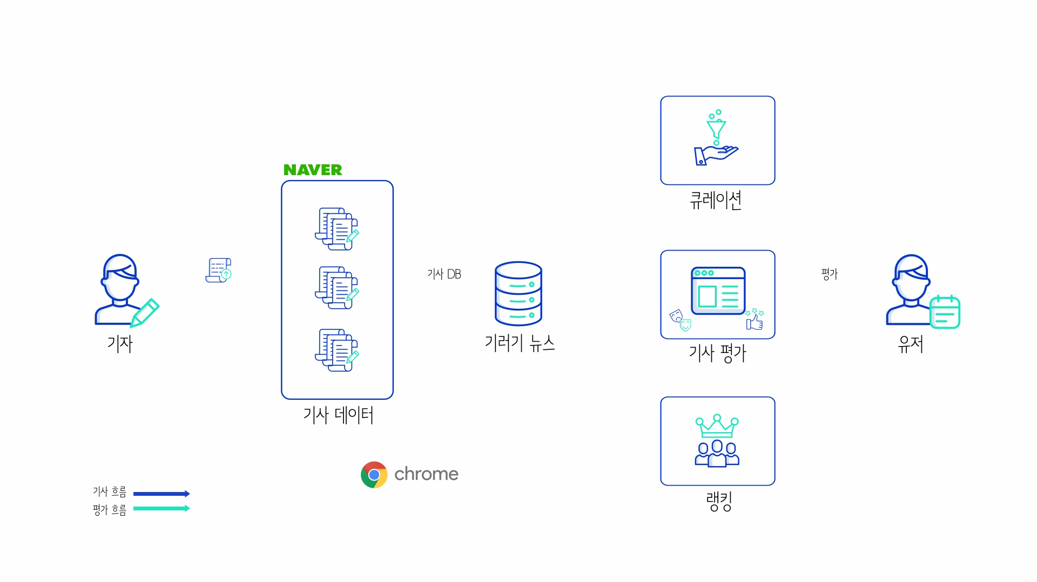
기러기 뉴스 서비스 흐름
기획의도
서비스 소개
기능 설명
기대효과
(아래 문단은 예주가 그린 그림 기반으로 보면서 설명 하겠지?)
저희는 포털 사이트에서 기사를 크롤링해와서 정보를 DB에 저장하고, 보여줍니다.
독자는 저희 웹사이트에 들어와서 기사를 읽습니다. 그리고 직접 평가합니다.
그 평가를 기반으로 신뢰도 지수를 측정하며 신뢰도 있는 기사들을 메인 페이지에서 큐레이션 해 줍니다.
그리고 기사 평가와 신뢰도 지수를 기반으로 기자의 랭킹을 매깁니다.
혹은, 기사 평가의 접근성을 높이기 위해서 크롬 익스텐션을 활용해서 네이버 뉴스 페이지에서도 저희 기러기 뉴스 시스템을 이용할 수 있게 해 주었습니다.

Slide 12



첫 번째. 신뢰도 높은 기사 큐레이션 서비스
기획의도
서비스 소개
기능 설명
기대효과
01. 팀 소개
1. 큐레이션
웹사이트에 접속하면 메인 페이지에 신뢰도가 높은 순서로 기사가 보여집니다.
상단에는 같은 내용의 기사를 서로 다른 기자가 작성한 두 가지 기사를 보여주며 어떤 기사가 더 신뢰도가 높은 기사인지를 표시합니다.
하단에는 신뢰도가 높은 기사 순서로 기사를 보여줍니다. 신뢰도는 기사 평가 지표를 반영한 비율로 계산 됩니다.
02. 기획의도 & 배경설명
시연 영상 자리
03. 해결책 & 서비스 소개
04. 기능 설명
05. 기대효과 & 마무리
--------------기능설명
여기서부터 동영상 나올테니까 처음에 렌딩 페이지 보여주면서
저희의 기획 의도가 드러나게 제작한 렌딩 페이지입니다. 하고 보여주고 렌딩 페이지 마지막에 맡은 역할 소개 하면 좀 뜬금없을까요.. -- 흠~~~~~~~ 그래도 괜찮을거 같기도 하고??
첫 번째. 신뢰도 높은 기사 큐레이션 서비스
먼저 웹사이트에 접속하면 메인 페이지에서 신뢰도 있는 기사들을 보여줍니다. 같은 내용의 기사를 다른 기자가 작성한 두 가지 기사를 보여주며 어떤 기사가 더 신뢰도 높은 기사인지 표시합니다. 그리고 이 기사들의 신뢰도가 바로 반영이 됩니다.
아래에는 신뢰도가 높은 기사 순서로 기사를 보여줍니다. 여기서 신뢰도란 기사의 평가 지표를 반영해서 비율로 계산한 것입니다.

Slide 13



두 번째. 기사 평가 서비스
기획의도
서비스 소개
기능 설명
기대효과
01. 팀 소개
2. 기사 평가
왼쪽 카테고리에서 스크롤을 내리면 카테고리별 기사 페이지로 전환됩니다.
기사의 목록은 2시간에 한 번씩 포털 사이트 크롤링을 통해 업데이트 됩니다.
기사 목록을 스크롤하면 하나의 기사에 포커스가 맞춰지고 선택된 기사의 정보가 오른쪽에 표시됩니다. 이를 통해 유저로 하여금 해당 기사에 집중할 수 있게 UX/UI를 설계했습니다.
평가는 로그인 시에 할 수 있습니다.
02. 기획의도 & 배경설명
시연 영상 자리
03. 해결책 & 서비스 소개
04. 기능 설명
05. 기대효과 & 마무리
두 번째. 기사 평가 서비스
왼쪽 카테고리에서 스크롤을 내리면 카테고리별 기사 페이지로 전환됩니다. 기사의 목록은 2시간에 한 번씩 포털 사이트 크롤링을 통해 업데이트 됩니다. 기사 목록을 스크롤하면 하나의 기사에 포커스가 맞춰지고 선택된 기사의 정보가 오른쪽에 표시됩니다. 이를 통해 독자로 하여금 해당 기사에 집중 할 수 있게 UX/UI를 설계했습니다.
기사 평가는 로그인 시에 할 수 있습니다. 회원가입과 로그인 영상, 로그인 된 유저는 기사 당 한 표 씩 투표할 수 있습니다.
아래에는 차트 ㅇㅇ 내용 추가 설명.

Slide 14

세 번째. 기러기 랭킹 서비스
기획의도
서비스 소개
기능 설명
기대효과
01. 팀 소개
3. 기러기 랭킹
랭킹 페이지에서는 앞서 설명한 기사 평가를 기반으로 총 9개의 랭킹을 확인할 수 있습니다.
자극적인 제목의 기사를 많이 사용한 기자에게는 ‘어그로 마스터’라는 타이틀을 부여하고, 신뢰도가 가장 낮은 기자에게는 ‘검은 기러기’ 라는 불명예 타이틀을 그리고 가장 신뢰도가 높은 기자에게는 ‘황금 기러기’ 하는 명예로운 타이틀을 부여합니다.
02. 기획의도 & 배경설명
시연 영상 자리
03. 해결책 & 서비스 소개
04. 기능 설명
05. 기대효과 & 마무리
세 번째. 랭킹 서비스
랭킹 페이지에서는 앞서 설명한 기사 평가를 기반으로 총 9개의 랭킹을 확인할 수 있습니다. 자극적인 제목의 기사를 많이 사용한 기자에게는 ‘어그로 마스터’라는 타이틀을 부여하고, 신뢰도가 가장 낮은 기자에게는 ‘검은 기러기’라는 불명예 타이틀을 그리고 가장 신뢰도가 높은 기자에게는 ‘황금 기러기’라는 명예로운 타이틀을 부여합니다.

Slide 15


세 번째. 기러기 랭킹 서비스
기획의도
서비스 소개
기능 설명
기대효과
01. 팀 소개
4. 크롬 익스텐션
추가적으로 저희는 서비스 접근성을 높이기 위해 기러기 뉴스 크롬 익스텐션을 제작했습니다.
이를 통해 네이버 기사 페이지에서 바로 해당 기사의 평가, 기자 신뢰도, 타이틀 등의 정보를 확인할 수 있습니다.
또한, 유저가 기사를 클릭했을 때 만약 저희 DB에 기사가 없는 기사라면 해상 기사의 정보가 DB에 추가되도록 설계 했습니다.
02. 기획의도 & 배경설명
시연 영상 자리
03. 해결책 & 서비스 소개
04. 기능 설명
05. 기대효과 & 마무리
부가 서비스
추가적으로 저희는 서비스 접근성을 높이기 위해 크롬 익스텐션을 제작했습니다. 이를 통해 네이버 기사 페이지에서 바로 해당 기사의 평가, 기자 신뢰도, 타이틀 등의 정보를 확인할 수 있습니다. 또한, 유저가 기사를 클릭했을 때 만약 저희 DB 기사 테이블에 기사가 없다면 기사의 정보가 데이터가 자동으로 추가되도록 설계 했습니다.

Slide 16

















세 번째. 서비스 아키텍쳐
기획의도
서비스 소개
기능 설명
기대효과
AWS Cloud
AWS Server
프론트엔드
백엔드
01. 팀 소개
02. 기획의도 & 배경설명
RestfulAPI
03. 해결책 & 서비스 소개
04. 기능 설명
Tools
05. 기대효과 & 마무리
크롬 익스텐션
------ 서비스 아키텍쳐 설명 ------
저희는 2시간에 한 번씩 네이버 뉴스 기사 사이트에서 기사를 크롤링해옵니다.
그래서 웹서버의 부담을 줄여주면서 크롤링만을 해오는 일을 시킬 곳이 필요했고 서버리스 프레임 워크인 AWS lambda를 이용해서 크롤링만을 따로 수행하고 있습니다.
저번에 썼던 AWS LAMBDA나 SPRING SECURITY 설명 등등

Slide 17


작은 변화가 쌓여 모두가 황금 기러기가 되길 기대합니다.
기획의도
서비스 소개
기능 설명
기대효과
01. 팀 소개
02. 기획의도 & 배경설명
03. 해결책 & 서비스 소개
04. 기능 설명
1위
검은 기러기
1위
황금 기러기
05. 기대효과 & 마무리
3위
검은 기러기
2위
검은 기러기
3위
황금 기러기
2위
황금 기러기
--------------기대효과&마무리
기사를 평가하고 그에 따른 랭킹이 생성되고 매일 기러기 순위를 갱신합니다.
기자 스스로가 내 이름 옆에 '입만 열면 거짓말' 이런 타이틀이 붙어 있다면 좀 더 기사에 대해 생각해볼 수 있을 것이고, '황금 기러기' 등의 좋은 말이 붙어있다면 자부심을 느낄 수도 있을 것입니다.
또 나아가 랭킹을 매길 때에 AI 기술을 이용하여 기사의 텍스트나 댓글 등을 분석하여 점수에 반영시킬 수 있지 않을까 생각해 봅니다.
이런 작은 변화들로 기자들이 더 나은 기사를 쓰기 위해 노력하려는 생각을 가지게 하는 것이 목표이며, 궁극적으로 사람들이 양질의 좋은 기사를 많이 읽을 수 있게 될 것을 기대합니다.

Slide 18




즐거운 프로젝트 였습니다 ㅎㅎ
즐거운 프로젝트 였습니다 ㅎㅎ
즐거운 프로젝트 였습니다 ㅎㅎ
즐거운 프로젝트 였습니다 ㅎㅎ
백창현
심예주
최현정
안유림
담당기능
회원 가입
크롬 익스텐션
환경 설정
DB설계
로그인
카테고리
기사평가
DB설계
로그인
큐레이션
랭킹
DB설계
로그인
기사평가
크롤링
DB설계

Slide 19




팀 소개
백창현
심예주
최현정
안유림
담당기능
회원 가입
크롬 익스텐션
환경 설정
DB설계
로그인
카테고리
기사평가
DB설계
로그인
큐레이션
랭킹
DB설계
로그인
기사평가
크롤링
DB설계

Slide 20
평가 기반 신뢰도 높은 기사 큐레이션 웹 서비스
- 기러기 뉴스 -

Slide 21

QnA

Slide 22

기러기
뉴스는
일상.
더 가치 있는 것들로 채워볼까요?

Slide 23

당신의 피드백이
대한민국의 언론을
바꿀 수 있습니다.

Slide 24
#8700AC
당신의 피드백이
대한민국의 언론을
바꿀 수 있습니다.
#0139D1

Slide 25
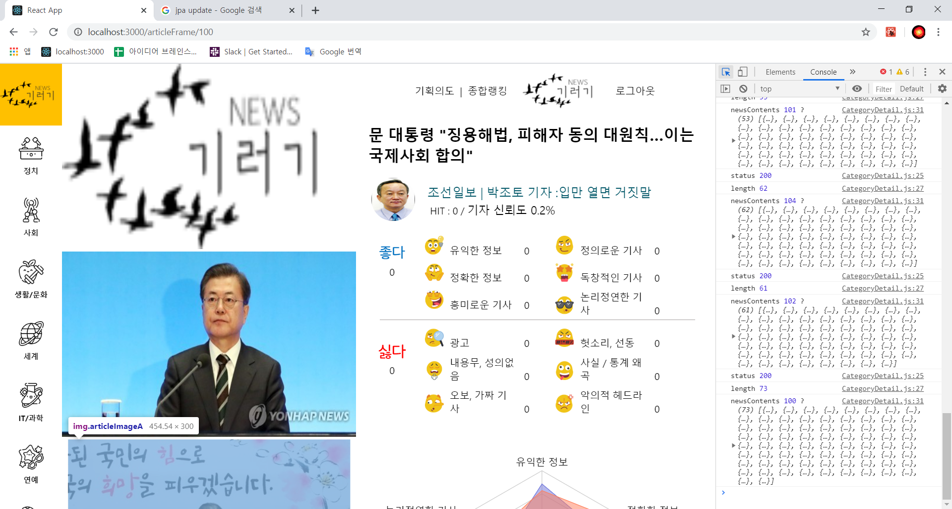


Slide 26


Slide 27
당신의 피드백이
대한민국의 언론을
바뀔 수 있습니다.

Slide 28






기러기 뉴스 서비스 흐름
기획의도
서비스 소개
기능 설명
기대효과
큐레이션
기사DB
평가
기자
기러기 뉴스
유저
기사 평가
포털 기사
랭킹

Slide 29
서비스 소개
큐레이션
기사 평가
랭킹
신뢰도 높은 기사를 선별하여 보여줍니다.
다양한 카테고리별 기사를 독자가 평가하고 이를 기반으로 기사와 기자의 신뢰도를 측정합니다.
매일 총 9개의 타이틀로 기자와 기사의 랭킹을 매겨 정보를 제공합니다.

Slide 30
기러기 뉴스는
일상

Slide 31
기러기 뉴스는
일상

Slide 32
기러기 뉴스는
일상

Slide 33
기러기 뉴스는
일상

Slide 34
큐레이션
기사 평가
랭킹
신뢰도 높은 기사를 선별하여 보여줍니다.
다양한 카테고리별 기사를 독자가 평가하고 이를 기반으로 기사와 기자의 신뢰도를 측정합니다.
매일 총 9개의 타이틀로 기자와 기사의 랭킹을 매겨 정보를 제공합니다.

